Slide 1
云化虚拟化网络业务可用性计算时间、精度和置信度分析
网络可靠性研究组

Slide 2
目录页
CONTENTS PAGE
介绍内容
案例介绍
云化虚拟化网络业务可靠性计算时间分析
云化虚拟化网络业务可靠性计算次数和精度分析

Slide 3
1、案例介绍
案例网络参数与拓扑
本次分析所采用的网络案例为典型的云化虚拟化网络案例，其相关参数为：
1个DCGW
8个EOR
32个TOR
128个Server。其中，125个业务Server,每个Server上有10个VM；3个Server用作NCE业务。
网络拓扑如右图所示。

Slide 4
1、案例介绍
案例业务参数
初始状态下，在S1-S117上的1170个VM上，随机部署了147个VNF。共分为三类：
60个主机型VNF
29个主备型VNF
58个2 way型VNF
部分部分VNF参数如下表所示：
参数如下表所示：
随机选取VNF进行组合，形成100个业务。其中：
30个只包含1个VNF的业务
40个包含2个VNF的业务
30个包含3个VNF的业务
部分业务参数如下表所示：
VNF名称 | 数据类型 | 备份类型 | 工作节点 | 备用节点 | 倒换概率 | 倒换时间
VNF1 | 数据 | 主机 | [V1]
VNF2 | 数据 | 主机 | [V11]
VNF3 | 数据 | 主备 | [V3] | [V13] | 0.9 | 10s
VNF4 | 数据 | 2 Way | [V5,V15] |  | 0.9 | 10s
VNF5 | 数据 | 2 Way | [V27,V37] |  | 0.9 | 10s
VNF142 | 数据 | 主机 | [V1131]
VNF143 | 数据 | 主备 | [V1123] | [V1133] | 0.9 | 10s
VNF144 | 数据 | 2 Way | [V1125,V1135] |  | 0.9 | 10s
VNF145 | 数据 | 2 Way | [V1147,V1157] |  | 0.9 | 10s
VNF146 | 数据 | 主机 | [V1161]
VNF147 | 数据 | 主机 | [V1171]
VNF148 | NCE | 主机 | [P255]
VNF149 | NCE | 主机 | [P256]
VNF150 | DCGW | 主机 | [P257]
VNF151 | DCGW | 主机 | [P258]
业务名称 | 业务逻辑路径
App1 | [D1,VNF1,VNF2,D1]
App2 | [D1,VNF1,VNF3,VNF4,D1]
App3 | [D1,VNF5,D1]
App4 | [D1,VNF6,VNF7,D1]
App5 | [D1,VNF5,VNF8,VNF2,D1]
App6 | [D1,VNF10,D1]
App7 | [D1,VNF9,VNF11,D1]
App94 | [D1,VNF116,VNF35,D1]
App95 | [D1,VNF117,VNF44,VNF13,D1]
App96 | [D1,VNF118,D1]
App97 | [D1,VNF119,VNF21,D1]
App98 | [D1,VNF120,VNF51,VNF100,D1]
App99 | [D1,VNF121,D1]
App100 | [D1,VNF122,VNF19,D1]

Slide 5
2、云化虚拟化网络业务可靠性计算时间分析
计算结果与计算时间
N=100，T=[10,20,50,100,200]时的可靠度计算结果与计算时间
T=200，N=[10,50,100]时的可靠度计算结果与计算时间
T(年) | 10 | 20 | 50 | 100 | 200
App1 | 0.997383 | 0.998185 | 0.999206 | 0.999593 | 0.999791
App2 | 0.997958 | 0.998698 | 0.999393 | 0.999645 | 0.999827
App3 | 0.998965 | 0.999102 | 0.999566 | 0.999786 | 0.999892
App4 | 0.997577 | 0.998157 | 0.999239 | 0.999565 | 0.999786
App5 | 0.997908 | 0.998318 | 0.999202 | 0.999597 | 0.999787
App6 | 0.997902 | 0.998726 | 0.999395 | 0.999691 | 0.999828
App7 | 0.996606 | 0.997755 | 0.998995 | 0.999441 | 0.99974
App8 | 0.996964 | 0.9981 | 0.999134 | 0.999546 | 0.999763
App9 | 0.997767 | 0.998659 | 0.99935 | 0.999677 | 0.999835
App10 | 0.997494 | 0.998263 | 0.999174 | 0.999572 | 0.999775
…… | …… | …… | …… | …… | ……
App95 | 0.99547 | 0.997093 | 0.998616 | 0.999268 | 0.999642
App96 | 0.997756 | 0.998603 | 0.999361 | 0.999709 | 0.999826
App97 | 0.995263 | 0.996705 | 0.998515 | 0.99929 | 0.999615
App98 | 0.99385 | 0.995702 | 0.997976 | 0.998972 | 0.999445
App99 | 0.99733 | 0.998362 | 0.999174 | 0.999614 | 0.999772
App100 | 0.996292 | 0.997366 | 0.998768 | 0.999362 | 0.999657
整网业务可靠度 | 0.996956 | 0.997944 | 0.999034 | 0.999503 | 0.999741
计算时间（s） | 1903.307 | 2477.007 | 2933.741 | 3065.553 | 3389.464
N | 10 | 50 | 100
App1 | 0.999747 | 0.999748 | 0.999778
App2 | 0.99976 | 0.999797 | 0.999824
App3 | 0.99986 | 0.999879 | 0.99989
App4 | 0.999768 | 0.999781 | 0.999784
App5 | 0.999744 | 0.999768 | 0.999797
App6 | 0.999851 | 0.999828 | 0.999841
App7 | 0.999737 | 0.999746 | 0.999744
App8 | 0.999754 | 0.999776 | 0.999745
App9 | 0.99985 | 0.999851 | 0.999833
App10 | 0.999746 | 0.999771 | 0.999776
…… | …… | …… | ……
App95 | 0.999633 | 0.999619 | 0.999634
App96 | 0.999851 | 0.999847 | 0.999833
App97 | 0.99959 | 0.999614 | 0.999623
App98 | 0.999359 | 0.999498 | 0.999461
App99 | 0.999791 | 0.999798 | 0.99976
App100 | 0.999639 | 0.999696 | 0.999671
整网业务可靠度 | 0.999725 | 0.999743 | 0.999743
计算时间（s） | 362.1257 | 1743.53 | 3500.041

Slide 6
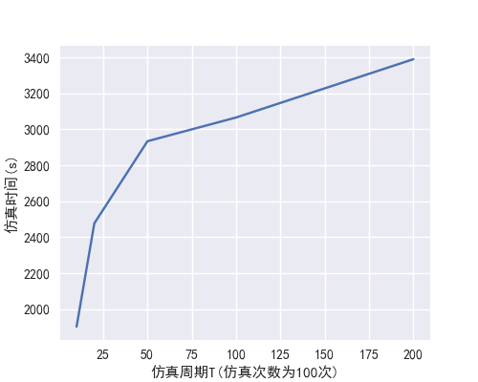
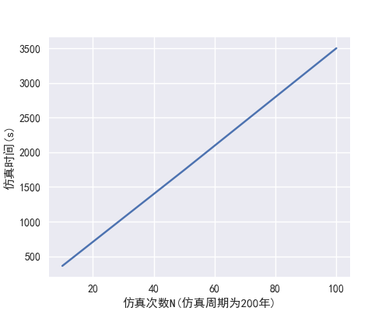
2、云化虚拟化网络业务可靠性计算时间分析
计算结果与计算时间
采用串行处理下，计算时间与计算周期和计算次数的关系如下：

Slide 7
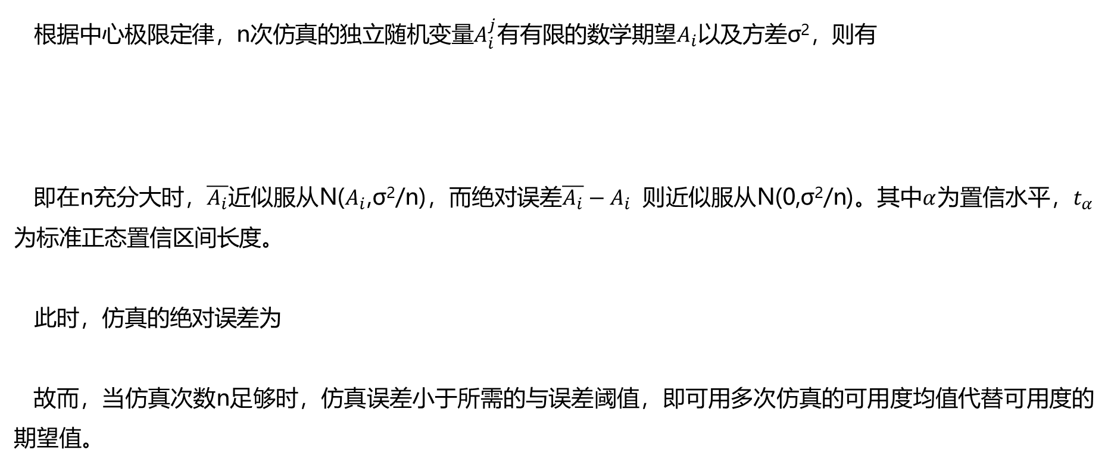
3、网络业务可用性计算次数和精度分析
业务可用度计算精度和仿真次数的关系
根据中心极限定律，n次仿真的独立随机变量$A_{i}^{j}有$有限的数学期望$A_{i}$以及方差σ²，则有
即在n充分大时，$\overline{A_{i}}$近似服从N($A_{i}$,σ²/n)，而绝对误差${\overline{A_{i}}−A}_{i}$ 则近似服从N(0,σ²/n)。其中$α$为置信水平，$t_{α}为$标准正态置信区间长度。
此时，仿真的绝对误差为
故而，当仿真次数n足够时，仿真误差小于所需的与误差阈值，即可用多次仿真的可用度均值代替可用度的期望值。

Slide 8
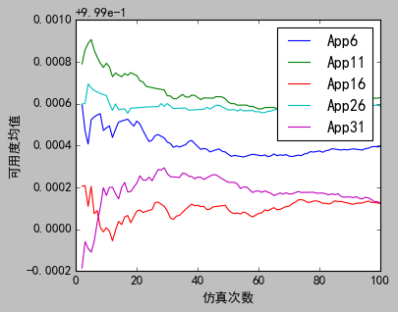
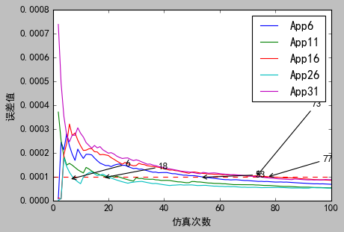
3、网络业务可用性计算次数和精度分析
业务可用度计算结果的收敛性
我们以T=50年，置信度为95%的情况下，画出了业务均值和仿真绝对误差随仿真次数的变化情况，所取的误差阈值为10^(-4)。可以看出，对着这5个业务，随着仿真次数增加其均值逐渐收敛；仿真次数分别取6，18，53，73，77次结果时，能在置信度95%的情况下，满足仿真精度需求。
可用度均值随仿真次数的变化
误差随仿真次数的变化

Slide 9
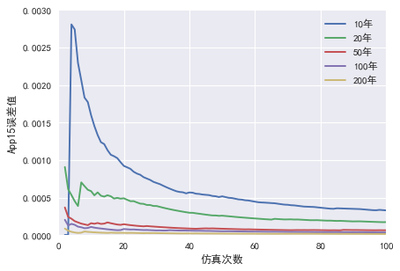
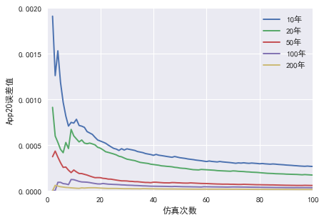
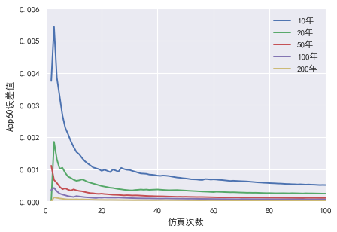
3、网络业务可用性计算次数和精度分析
业务可用度估计值与仿真次数、仿真时长的关系
同时，当精度要求$ε={10}^{−4},α=0.95$时，随着仿真时长的增加，不同业务的仿真误差随着仿真时长的增加其仿真精度会提高。下面对其中的3个业务进行展示和说明。
不同仿真时长下App15的结果精度随仿真次数的变化曲线
不同仿真时长下App20的结果精度随仿真次数的变化曲线
不同仿真时长下App60的结果精度随仿真次数的变化曲线

Slide 10
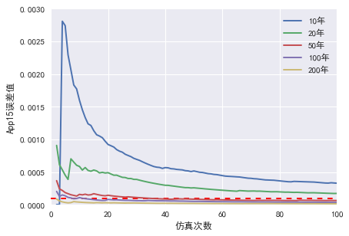
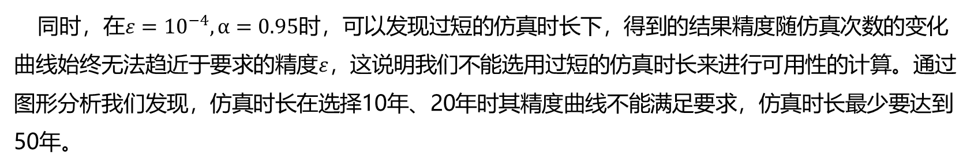

3、网络业务可用性计算次数和精度分析
仿真时长T的选择
同时，在$ε={10}^{−4},α=0.95$时，可以发现过短的仿真时长下，得到的结果精度随仿真次数的变化曲线始终无法趋近于要求的精度$ε$，这说明我们不能选用过短的仿真时长来进行可用性的计算。通过图形分析我们发现，仿真时长在选择10年、20年时其精度曲线不能满足要求，仿真时长最少要达到50年。
仿真时长为10年、20年的曲线
需要达到的$ε$精度值
仿真时长超过50年的曲线

